Slide 1




觸不到的水足跡
李煜紹 博士
香港大學 社會科學學院

Slide 2

大綱
一. 個人水足跡
二. 如何計算食物水足跡
三. 影響食物水足跡大小的因素
為什麼我們要關注食物水足跡
怎樣減低我們的水足跡

Slide 3
第一部分：
個人水足跡

Slide 4
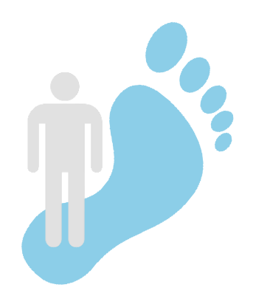
=
+
個人水足跡
直接用水
間接用水
(實際用水)
(虛擬水)
飲用水
食物
煮食用水
衣服
洗澡
紙張
每日171公升
每日 ?公升
Notes:
The Water Footprint accounting method adopts a much broader perspective than the traditional statistics on water withdrawals.
It measures both direct and indirect water use.
Direct water use refers to the amount of water consumed directly by us on a daily basis, including drinking water and water used for bathing, cooking and cleaning purposes.
Indirect water use refers to water resources that have been used up in the production processes of the goods and services which we purchase and consume.

Slide 5




個人水足跡只有 4% 是直接用水
直接用水
219公升
個人水足跡5,496公升
Notes:
假設香港個人水足跡的組成比例和全球平均個人水足跡相約，即86%是用於糧農產品。根據Vanham, Gawlik, Bidoglio (2017) 的研究，港人每人每日食物消費水足跡為4,727公升，由此推算個人總水足跡為約5,496公升。
根據全球平均值，每位消費者的水足跡是每日3,795公升。當中86%用於生產糧農產品， 5%用於工業產品，而住宅用水，即直接用水，只佔4%，其他類別則為5%。(Mekonnen & Hoesktra, 2011)
National Water Footprint Accounts: The Green, Blue and Grey Water Footprint of Production and Consumpti
Mekonnen, M. M. & Hoesktra, A. Y. (2011). on, Value of Water Research Paper Series No. 50. Delft: UNESCO-IHE.
Vanham, D., Gawlik, B. M., & Bidoglio, G. (2017). Cities as hotspots of indirect water consumption: The case study of Hong Kong. Journal of Hydrology, in press.

Slide 6
間接用水是直接用水的 24 倍
5277
其他
275
工業產品
275
食物
4727
219
Notes:
其他類別包含rubber, fibres, hides and skins, 和 tabacco。

Slide 7




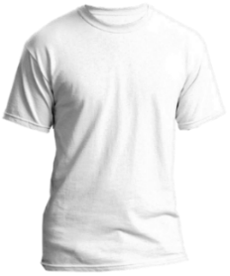
間接用水
205 公升 (虛擬水)
1個蘋果
10 公升(虛擬水)
1張A4紙
2000 公升 (虛擬水)
棉質
T-shirt
每個浴缸代表150公升

Slide 8


香港人均水足跡是全球平均數值的 1.4 倍

Slide 9
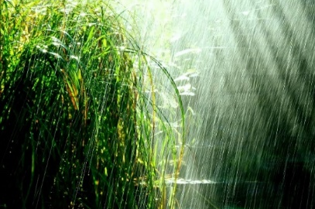

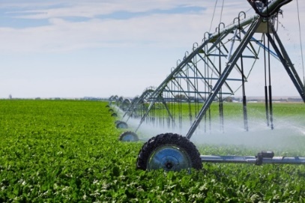

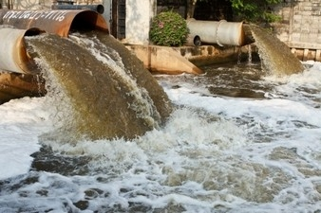

水足跡的三個主要組成部分
綠 水足跡
  雨水
藍 水足跡
  河水
灰 水足跡
  稀釋污染物用水
Notes:
Basic components of water footprint
The water footprint of a product breaks down into a green, blue and grey component. The Green Water Footprint of a products refers to the rainwater consumed. Rainwater is lost to the atmosphere from the land surface when it is taken up and transpired by plants, and is incorporated into the harvest crop.
The Blue Water Footprint refers the volume of surface and groundwater consumed. The blue water is withdrawn from a river, lake or aquifer and is used in production and manufacturing processes before returning to another catchment area. Together the green and blue water footprints make up the “consumptive” water footprint.
The calculation of grey water footprints is based on the quantity of water necessary to dilute or assimilate pollutants to such an extent that the quality of water becomes suitable for use again.
Looking at the components of water footprints separately helps identify where the water is used in the production process. Such information will be useful in formulating water-saving measures and sustainable water use.

Slide 10
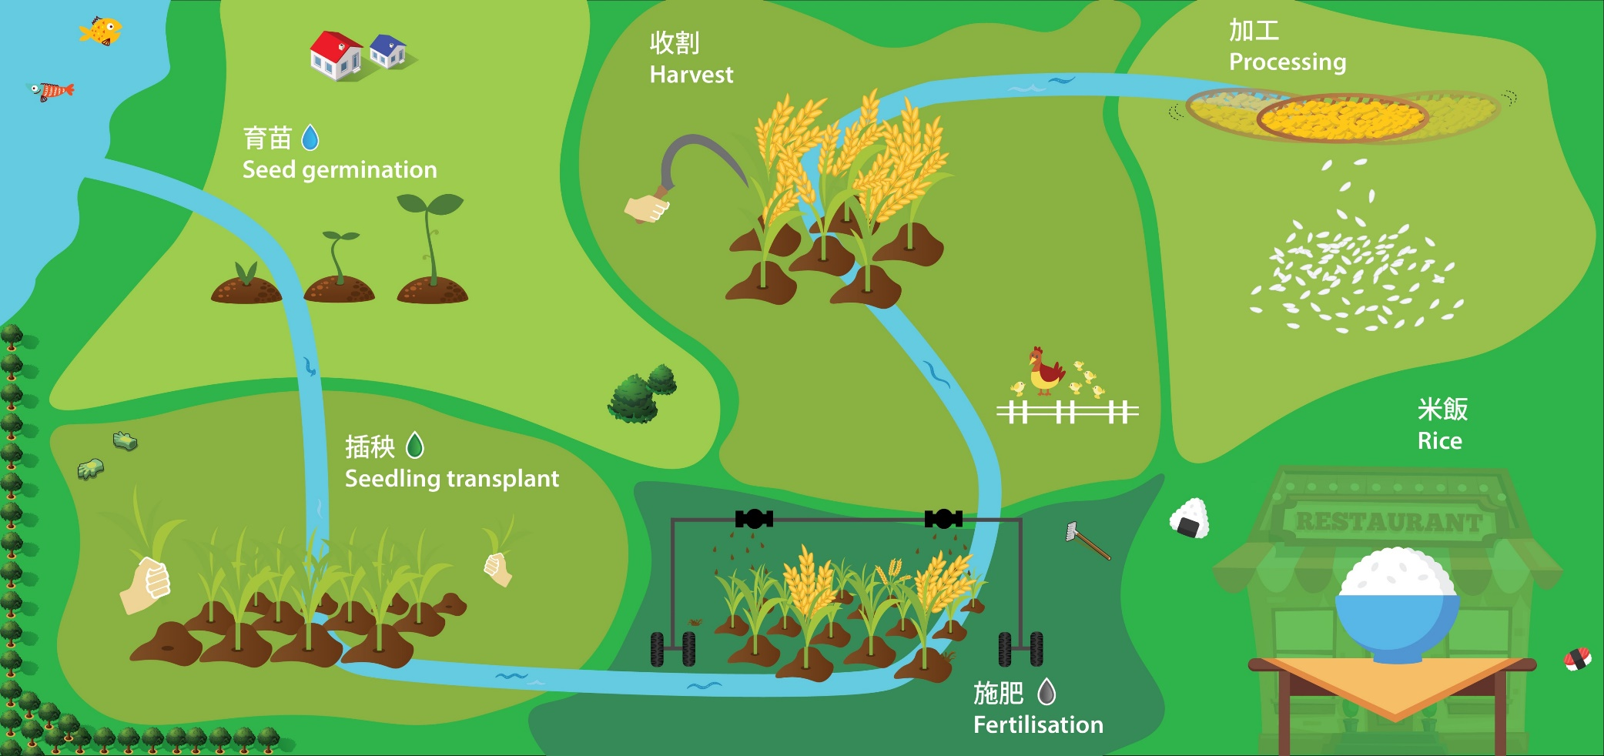
每個食物生產步驟都會消耗水資源
河水
雨水
  稀釋污染物用水

Slide 11
第二部分：
如何計算食物水足跡

Slide 12
如何計算食物水足跡？
農作物
家禽、家畜及養殖水產
稀釋污染物
的用水
飼舍清潔、
屠宰加工用水
稀釋污染物
的用水
動物的飲用水
種植期的用水
生產飼料的 用水

Slide 13
為什麼牛肉的水足跡如此高？

Slide 14
第三部分：
影響食物水足跡大小的因素

Slide 15
影響家禽、家畜及養殖水產
水足跡大小的因素
養殖期
長短
需要的
飼料量
需要的
飼料成分
食物加工
的消耗

Slide 16
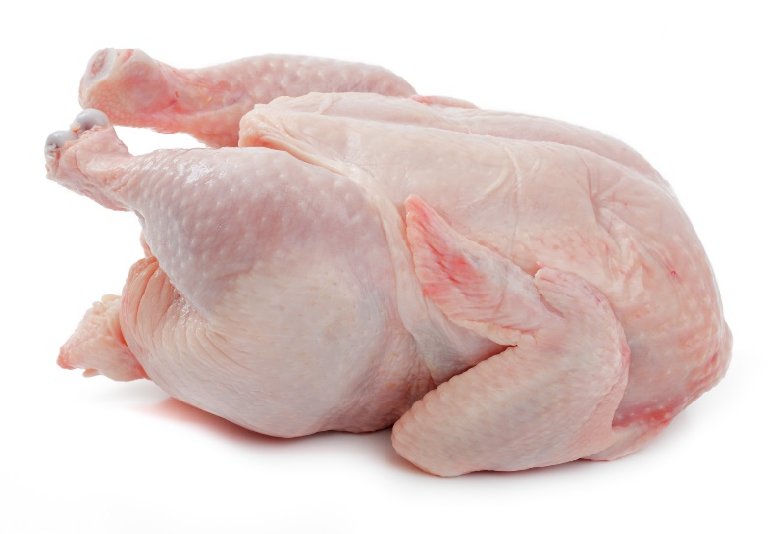
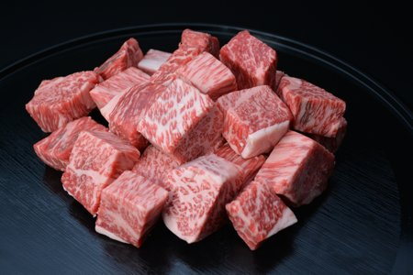
猜一猜哪種食材的水足跡較高？
冰鮮雞
冰鮮牛肉
每公斤 15415 公升
每公斤 4325 公升

Slide 17
養殖牛需要的飼料量較大， 所以牛肉的水足跡亦比雞肉高
 | 雞 | 牛
成長期
6-8星期
2-3年
每天的飼料量
  ¹⁄4 磅
  27磅

Slide 18
影響農作物水足跡的因素
生長期長短
(一年生/多年生)
土壤特徵
(含水量、養份)
生長地方氣候
(熱帶/溫帶)
種植方法
Notes:
http://cec.npust.edu.tw/e-learning/agronomy/%B2%C4%A4G%B3%B9.pdf
http://www.fao.org/docrep/s2022e/s2022e02.htm
Add tomato (Israel vs china)

Slide 19


用不同的種植和灌溉方法來耕種，
食物水足跡的大小和組成都會有所不同
綠
以色列
中國
64%
綠
26%
每公斤284 公升
每公斤
85公升
藍
藍
1%
36%
灰
灰
35%
38%
Notes:
The graph shows the top 2 countries importing tomatoes and top 3 countries importing coffee beans to Hong Kong in 2015.
81% of all the imported tomatoes came from China. They have a virtual water content of 284 litres per kg. An average tomato weighs 150 grams, and therefore has a Water Footprint of 43 litres.
It is surprising that 7% of all the imported tomatoes into Hong Kong came from Israel, which is often recognized as a water scarce country. The water footprint of tomato grown in Israel is one-third of that of the Chinese one. But its Blue Water Footprint makes up of 36% of its total Water Footprint. Since Blue Water Footprint refers to the use of irrigation water extracted from freshwater bodies such as rivers and lakes, its implication on water stress is therefore larger.
Coffee beans can only be grown in tropical regions. 96% or above of its Water Footprint is Green Water Footprint. In other words, it is primarily rain-fed.
The Water Footprint of crops and animal products varies greatly across countries and production systems in terms of the virtual water content and the types of water use. The consideration of temperature, rainfall and soil condition in the calculation of crop water requirement means that the range of green and blue water footprint of the same product grown in different countries can be large.

Slide 20
第四部分：
為什麼我們要關注食物水足跡？

Slide 21
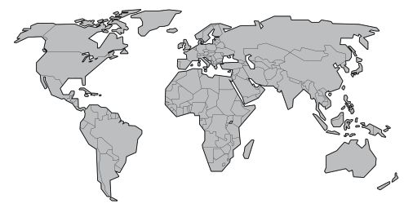
進口食物的同時，
我們在消耗其他地方的水資源
香港有超過九成的食物都是進口的, 例如: 牛肉
美國
32%
巴西
57%
澳洲
2%

Slide 22
第五部分：
怎樣減低我們的水足跡？

Slide 23
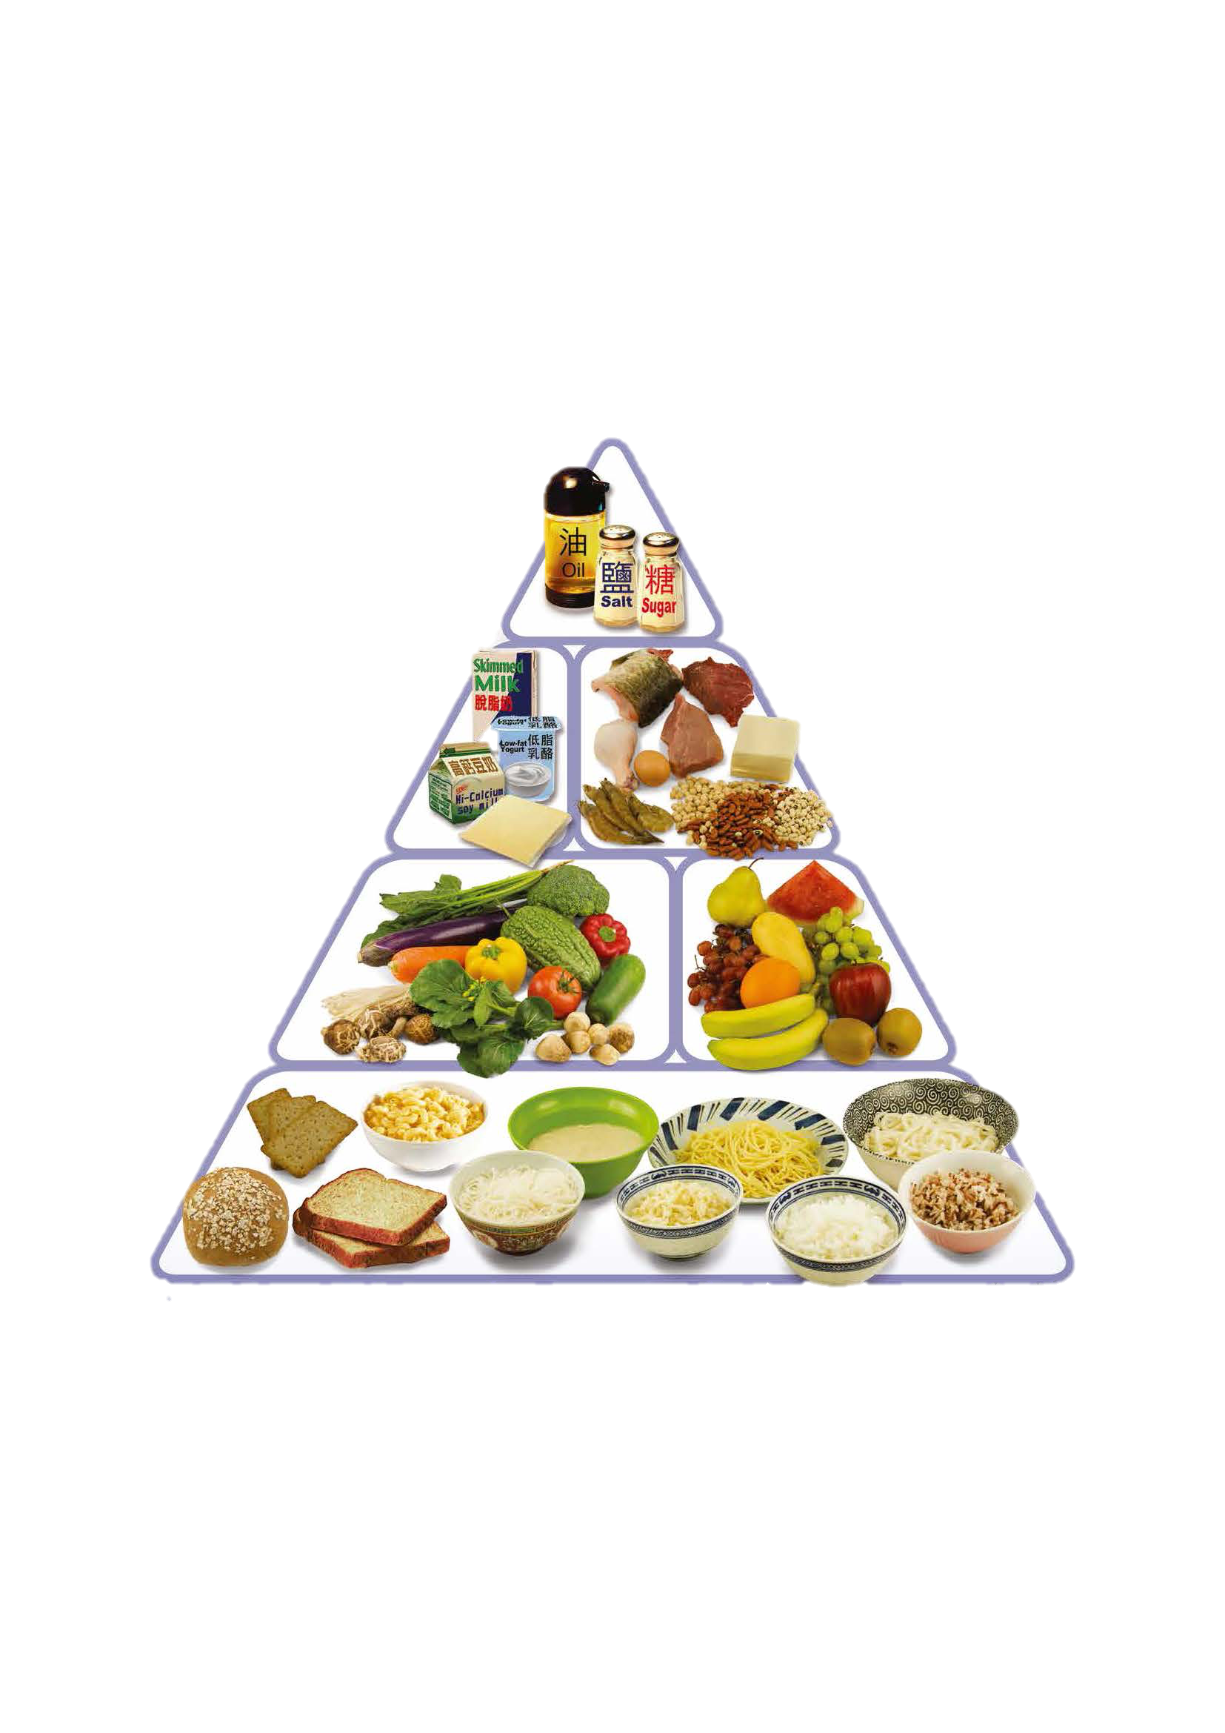
  多菜少肉的飲食習慣
  可以減低我們的水足跡
建議進食份量
對環境的影響
Notes:
Global average

Slide 24
  避免浪費食物
  可以減低我們的水足跡
  香港每日廚餘重量逾 3,600 噸
  按有關香港住宅廚餘的研究數據推算,全香港每天浪費了逾 480萬立方米的虛擬水
    - 比全港一天的直接用水量還要多
Notes:
Source FAO. 2011. Global food losses and food waste – Extent, causes and prevention. Rome
http://www.fao.org/docrep/014/mb060e/mb060e00.pdf

Slide 25
  總結
  我們每天消耗的水資源遠遠超過肉眼可見的份量, 而這些虛擬用水往往被忽略
  有90%的虛擬水是用來製造食物
  多菜少肉的飲食習慣和避免浪費食物可以節省水資源

Slide 26





  水足跡計算機
全港首個結合科學實證數據以推廣水足跡
概念的應用程式 (www.jcwise.hk/wfc)
應用程式：在 App Store (iOS) 或
Play Store (Android) 下載

Slide 27

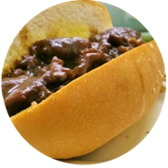
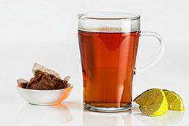
飲食水足跡
齊來找出這一餐(A)的虛擬水含量：
合共：1,322 公升
沙嗲牛肉包
檸檬茶
1,253 公升
66 公升

Slide 28
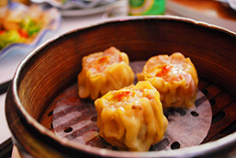
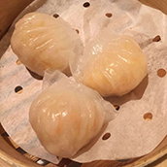
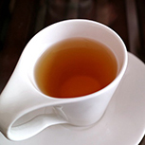
齊來找出這一餐(B)的虛擬水含量：
合共：________ 公升
燒賣
蝦餃
烏龍茶
____ 公升
____ 公升
____ 公升

Slide 29
  水足跡計算機
全港首個結合科學實證數據以推廣水足跡
概念的應用程式 (www.jcwise.hk/wfc)
應用程式：在 App Store (iOS) 或
Play Store (Android) 下載

